Slide 1
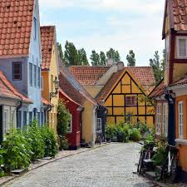
Rita en bild
Fyra byar A, B, C och D ligger längs en väg. Från A till C är
det 12 km och från B till D är det 15 km.
Avståndet mellan A och B är en tredjedel av avståndet mellan B och D.
Hur långt är det mellan C och D?
5 km
15 km
Rita en bild över hur vägen ser ut.
A
B
C
D
Sätt ut de olika sträckorna.
12 km
Sträckan AB är 1/3 av sträckan BD. Alltså är AB lika med 15 / 3 km = 5 km.
Avståndet mellan C och D:
(15 + 5 – 12) km =
8 km
Svar: Avståndet är 8 km.

Slide 2
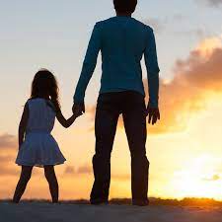
Gissa och pröva
Linas pappa är fyra gånger så gammal som Lina. När Lina föddes var pappa 27 år.
Hur gammal är Lina idag?
Gör en tabell och pröva dig fram tills du hittar två åldrar som stämmer.
Lina | Pappa
0 år
27 år
5 år
32 år
Fel
När Lina är 5 år är pappa 32 år, (27 + 5).
Men 5 · 4 är inte 32 så det blir fel.
6 år
33 år
Fel
7 år
34 år
Fel
8 år
35 år
Fel
9 år
36 år
Rätt
Svar: Lina är 9 år.

Slide 3
Steg för steg
För att numrera sidorna i en bok behövs 384 siffror. Hur många sidor har boken?
Du räknar steg för steg, det vill säga ett steg i taget.
Till sidorna 1–9 behövs:
9 siffror
Vi konstaterar att det till siffrorna
1–99 behövs 189 (9 + 180) siffror.
Till sidorna 10–99 behövs:
90 · 2 siffror =
180 siffror
Det återstår:
(384 – 9 – 180) siffror =
195 siffror
Det räcker till:
195 / 3 sidor =
65 sidor som är tresiffriga
Antal sidor:
(9 + 90 + 65 ) sidor =
164 sidor
Svar: Boken har 164 sidor.

Slide 4
Hitta mönstret
Vilket är nästa tal?
1 3 9 27 243
?
1 · 3 = 3
3 · 3 = 9
9 · 3 = 27
Alla tal efter det första får man genom att multiplicera talet innan med 3.
Talet som saknas är därför 3 ∙ 27 = 81.
Svar: Talet är 81.
Vilket är nästa tal?
12 7 3 0 –3
?
Talföljden är uppbyggd så här:
12 – 5 = 7
Varje tal subtraheras med med ett tal som är ett mindre än talet som subtraherades med innan.
7 – 4 = 3
3 – 3 = 0
Det sökta talet blir då:
0 – 2 = –2
Svar: Talet är – 2.

